Slide 1
স্বাগতম

Slide 2
শিক্ষক পরিচিতি
কাজী মোঃ শাহানুর আলম
সহঃ শিক্ষক
পলিটেকনিক উচ্চ বিদ্যালয়
রংপুর সিটি, রংপুর।

Slide 3
পাঠ পরিচিতি
শ্রেণিঃ ৯ম
বিষয়ঃ গণিত
অধ্যায়ঃ ৩য়
সময়ঃ ৫০ মিনিট

Slide 4
শিখনফল
এই পাঠ শেষে শিক্ষার্থীরা ………
১। সরল মুনাফা কী? তা বলতে পারবে।
২। চক্রবৃদ্ধি মুনাফা ব্যাখ্যা করতে পারবে।
৩। সরল মুনাফা ও চক্রবৃদ্ধি মুনাফা সংক্রান্ত গাণিতিক সমস্যা সমাধান করতে পারবে

Slide 5
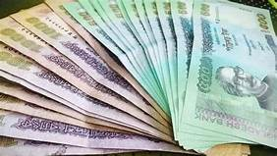
চিত্র গুলো লক্ষ্য কর…

Slide 6
বিনিয়োগ - মুনাফা

Slide 7
বিনিয়োগ - মুনাফা
I = n একক সময় পরে মুনাফা
n = নির্দিষ্ট সংখ্যক একক সময়
P = মূলধনের পরিমাণ
r = একক সময়ে একক মূলধনের মুনাফা
A = n একক সময় পরে মুনাফা সহ মূলধন
সরল মুনাফার ক্ষেত্রে, I = Pnr
A =P( $1+nr)$

Slide 8
একই হার মুনাফায় $300 টাকার 4 বছরের সরল মুনাফা ও 400$
টাকার$5 বছরের সরল মুনাফা একত্রে128 টাকা হলে , শতকরা মুনাফার$
হার কত ?
দেওয়া আছে , P =$300 টাকা দেওয়া আছে,$
n = $4 বছর$ P = $400টাকা$
n=$5 বছর$
I = $\frac{300×r×4}{100}$
= 12r I = Pnr
=$\frac{400×5×r}{100}$
=$20r$
প্রশ্নমতে, 12r+20r=128 বা, r = 4 ,মুনাফার হার =4$\%$

Slide 9
একক কাজ
$$4\%সরল মুনাফায় 5000 টাকার 5 বছরের$$
মুনাফা কত?

Slide 10
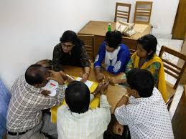
দলীয় কাজ
$$4\% হার মুনাফায় কোন টাকার 2 বছরের সরল মুনাফা$$
$$ও চক্রবৃদ্ধি মুনাফার পার্থক্য 1 টাকা হলে , মূলধন কত ?$$

Slide 11
মূল্যায়ন
১। সরল মুনাফা কি ?
২। চক্রবৃদ্ধি মুনাফা কি ?
৩। চক্রবৃদ্ধি মুনাফার সুত্রটি বল ।

Slide 12
বাড়ির কাজ
শতকরাবার্ষিক$5 টাকা হার মুনাফায় কত টাকা 13$
$বছরে সবৃদ্ধিমূল 990$ টাকা হবে ।

Slide 13
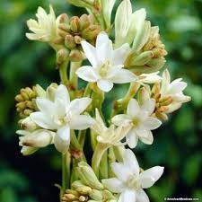
ধন্যবাদ

